Slide 1
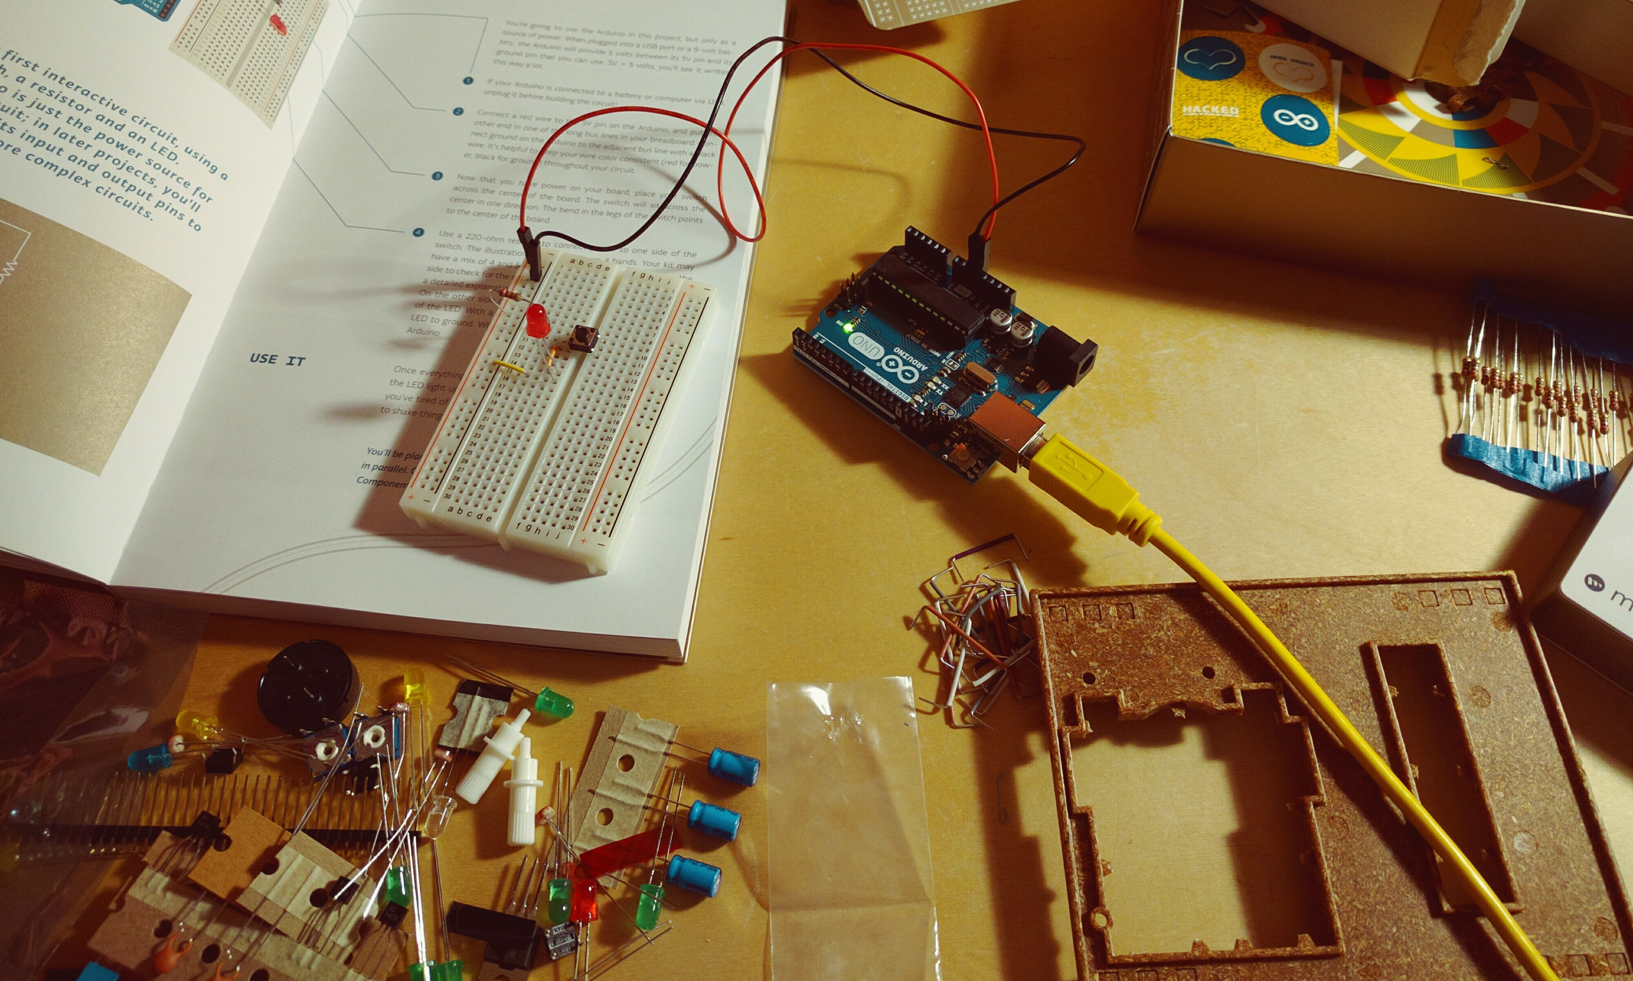
ESPACE INTERACTIF
Photo par Spencer sur Unsplash

Slide 2
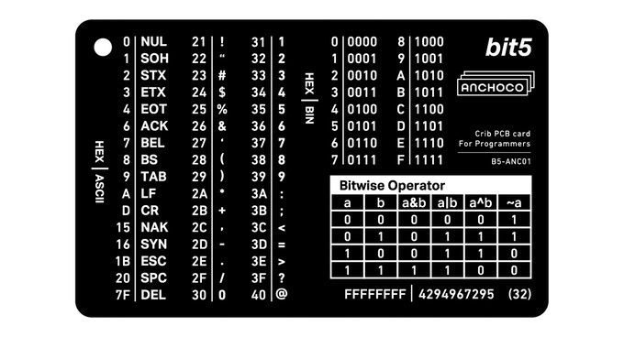
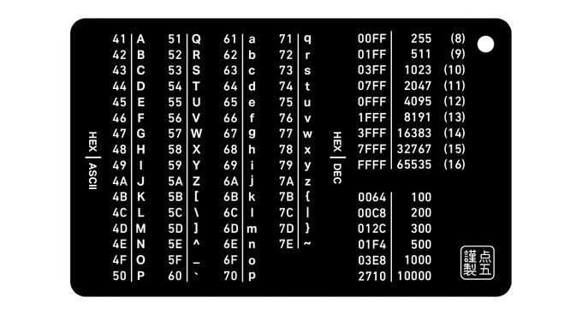

Slide 3
SÉANCE 2
Qu’est-ce que l’informatique physique?

Slide 4
Vidéos dans ce document
Vous trouverez deux types de vidéos dans ce document :
Des vidéos intégrés directement dans ce document. Vous n’êtes pas obligé de visionner l’entièreté de ces vidéos, mais il faut quand même les visionner. Elle sont là à des fins démonstratives.
Des liens vers des vidéos sur edpuzzle.com. Vous devez visionner ces vidéos en entier sur le site edpuzzle. L’enseignant peut s’assurer de votre progression sur edpuzzle. Ne pas visionner ces vidéos sur edpuzzle peut entrainer une pénalité.

Slide 5

S’inscrire à edpuzzle
Inscrivez-vous sur edpuzzle en utilisant votre nom et votre prénom exactement comme il apparaît dans Teams.
Cliquez sur https://edpuzzle.com/join/rojebio pour vous inscrire.

Slide 6
Des mots surlignés ou en gras
Lorsque vous trouvez des mots qui sont surlignés comme capteur ou en gras , vous devez mémoriser ces terme qui sont très importants et vous devez être capable de les définir et des les utiliser convenablement; ils seront assurément dans l’examen!
À noter que la couleur de surlignage ou du gras peut changer.

Slide 7
Qu’est-ce que l’informatique physique?
En informatique physique, une collection de composantes électroniques travaillent ensemble sous la direction d’algorithmes afin de communiquer avec le monde extérieur. Dans de nombreux cas, ces algorithmes sont pris en charge par un microcontrôleur, tandis que divers transducteurs tels que des capteurs et des actionneurs prennent en charge l’interfaçage avec le monde physique.
La relation avec le monde physique est centrale à l’informatique physique. Par la combinaison de composantes logicielles et matérielles, ces systèmes interactifs peuvent obtenir de l’information sur le réel (capteurs) et agir sur celui-ci (actionneurs). Cette définition très large englobe une multitude d’objets tels que l’automobile ou la chaîne de montage en usine, mais en réalité, d’autres termes tels que la mécatronique ou les automates programmables sont préférés à informatique physique ou systèmes ordinés pour décrire ce type de réalisation.
En anglais, l’expression physical computing est utilisée pour décrire les systèmes ordinés réalisés par les artistes, les designers et les hobbyistes. Au moment d’écrire ces lignes, il n’existe pas encore de consensus autour d’une expression francophone pour distinguer les systèmes ordinés commerciaux et industriels de ceux réalisés par les artistes. Nous utilisons dans ce cours le terme informatique physique.

Slide 8
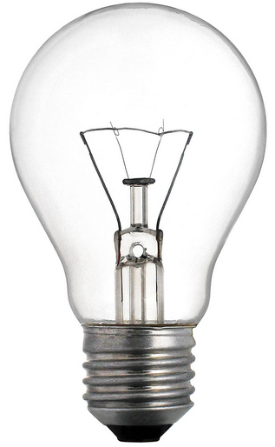
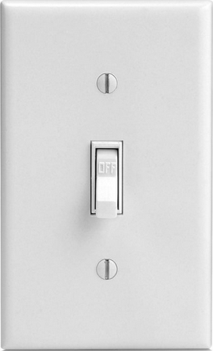

Qu’est-ce qu’un transducteur?
Un transducteur est un composant électromécanique qui permet d’effectuer un échange entre un système électrique et un phénomène physique. Nous retrouvons deux types de transducteurs : les capteurs et les actionneurs.
Un capteur convertit un phénomène physique en signal électrique.
Un actionneur convertit un signal électrique en phénomène physique.
Capteur de pression
Actionneur de lumière
L’interrupteur et l’ampoule sont tous les deux des transducteurs

Slide 9

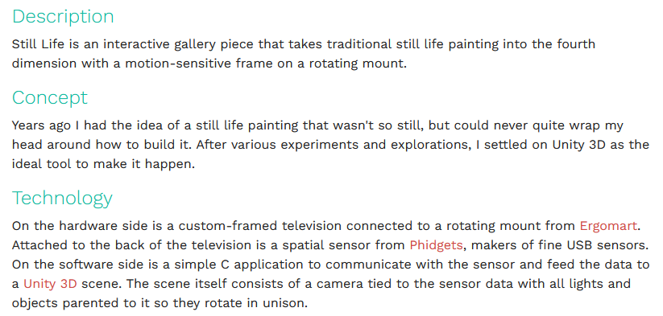
SCOTT GARNER : STILL LIFE
https://scottmadethis.net/interactive/still_life/

Slide 10
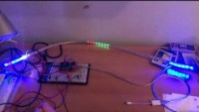
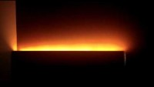
1D Pong
https://create.arduino.cc/projecthub/flyingangel/1d-pong-85e965
NeoPixel Fire Effect!

Slide 11
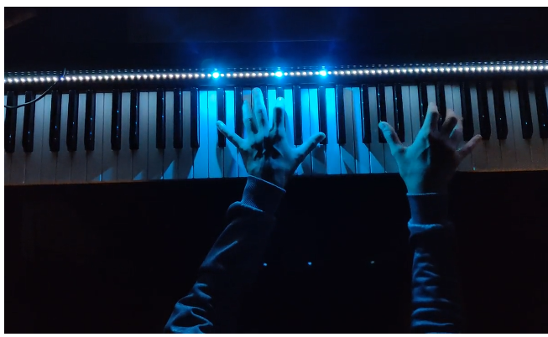
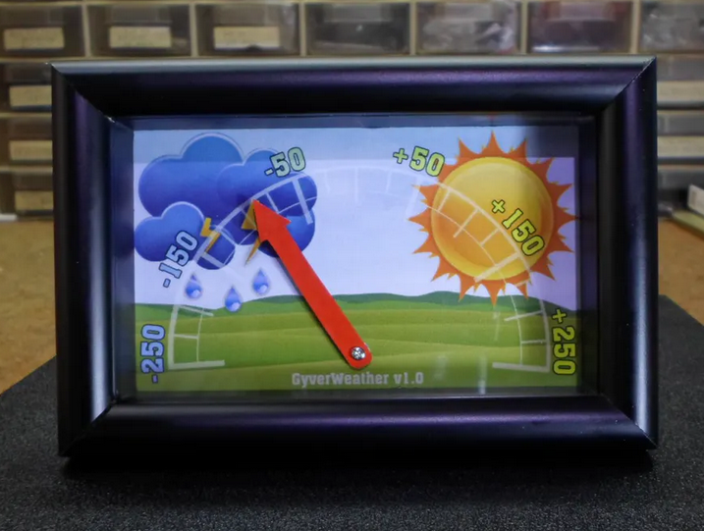
Simple Weather Forecast Device
Piano illuminé
https://www.reddit.com/r/arduino/comments/p5klmp/without_any_electrical_knowledge_i_have_made_this/
https://create.arduino.cc/projecthub/mircemk/diy-simple-weather-forecast-device-7e5538?ref=platform&ref_id=424_trending__beginner_&offset=14

Slide 12
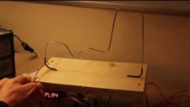
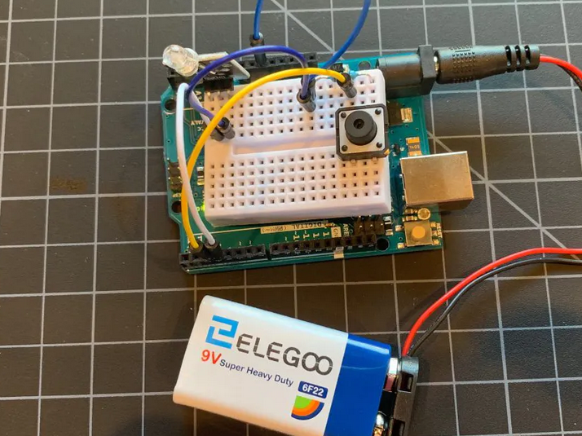
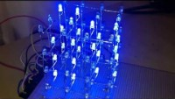
Homemade TV B-Gone
Make an Arduino Buzzwire Game
https://www.makeuseof.com/tag/make-buzz-wire-game-arduino/
https://create.arduino.cc/projecthub/mike-murray2/homemade-tv-b-gone-ee08c7
4x4x4 LED cube

Slide 13
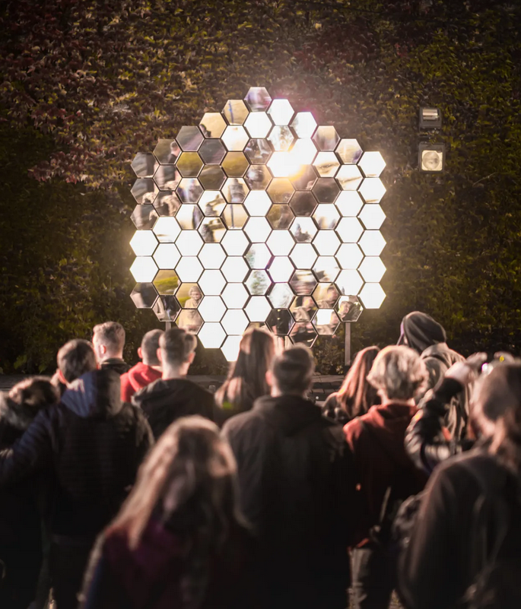
Reflection
https://prusalab.cz/en/portfolio-item/reflexe-signal-festival/

Slide 14
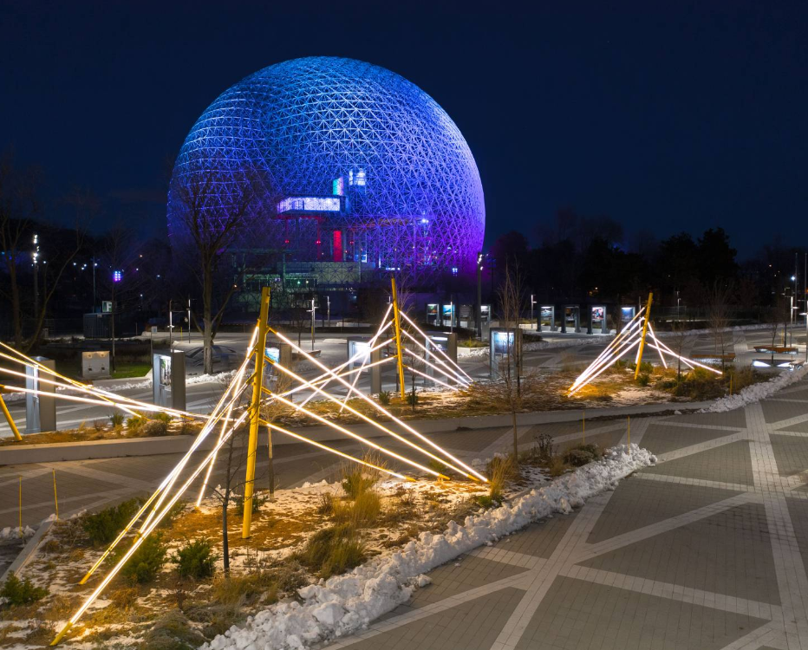
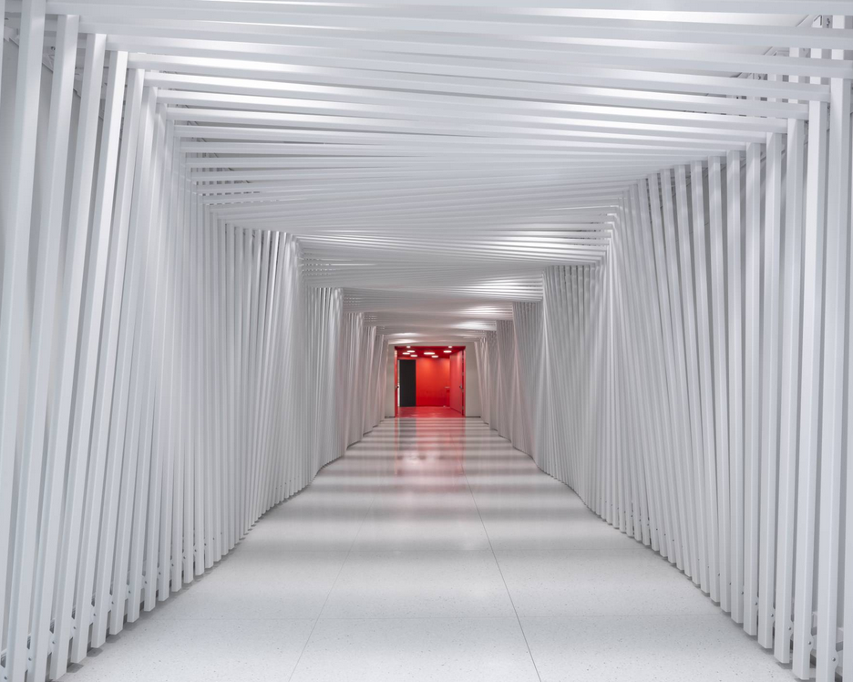
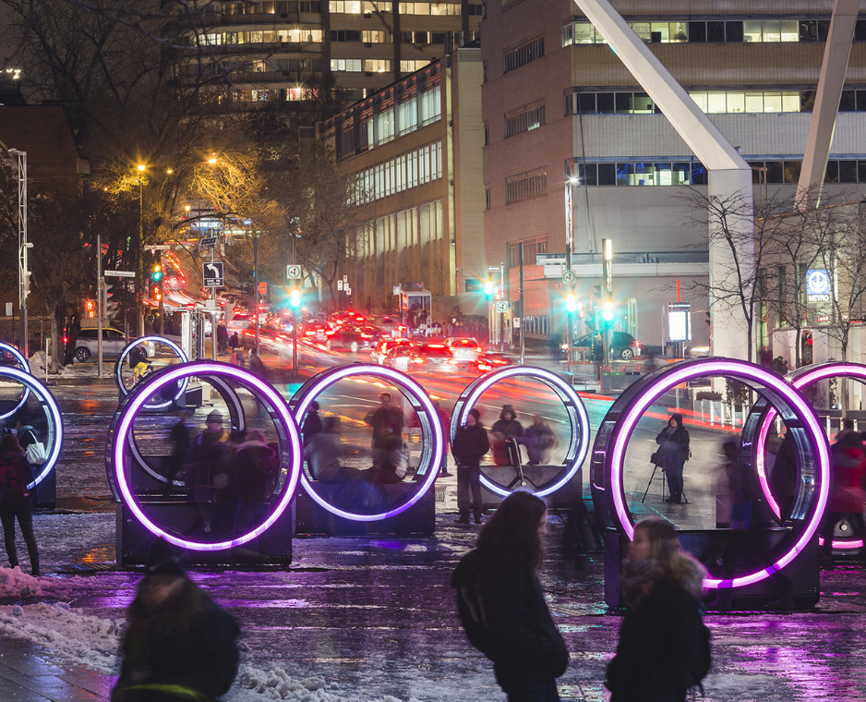
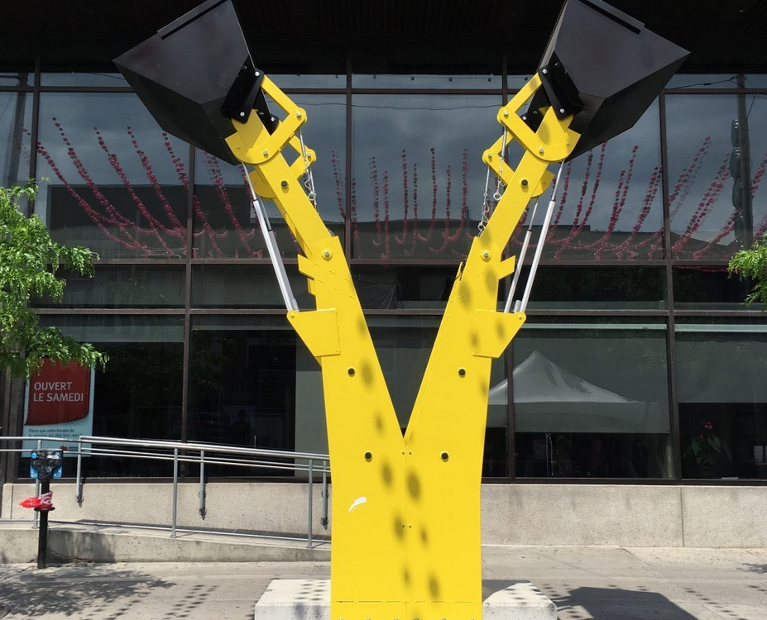
Jonathan Villeneuve
http://jonathan-villeneuve.com/

Slide 15
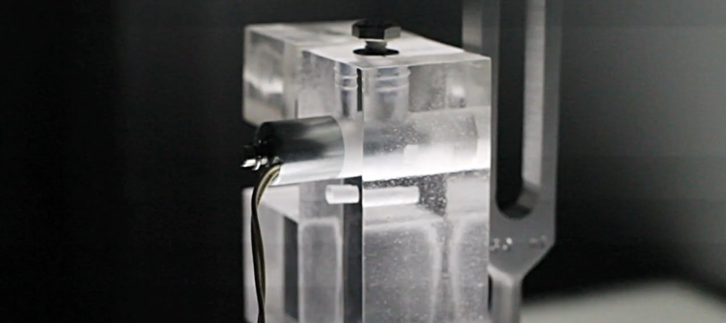
Nouveaux instruments mécaniques
En marge des travaux reliés au développement d’instruments numériques, plusieurs artistes sonores s’affairent à interfacer avec le monde physique par le biais d’actionneurs.

Slide 16
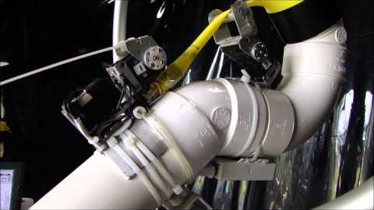
The Pipe, Jean-François Laporte (2012)
«L’artiste montréalais Jean-François Laporte développe depuis une dizaine d’années un instrumentarium fortement original qui s’inscrit dans cette mouvance. The Pipe est un dispositif à air comprimé muni de plusieurs servomoteurs d’où émane une palette sonore impressionnante de diversité.» MUS3328 - Notes de cours de Patrick Saint-Denis et Martin Marier

Slide 17
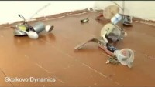
Skolkovo Dynamics

Slide 18

Frequencies (a), Nicolas Bernier (2012)
«Frequencies (a) (2012) de Nicolas Bernier fait appel à un dispositif formé d’une série de diapasons frappés par des solénoïdes et éclairés au moyen d’une diode électroluminescente (DEL). L’ensemble donne à voir une synchronisation extrême entre le son et la lumière physique. Multipliant les effets stroboscopiques, le dispositif est utilisé en performance par le compositeur.» MUS3328 - Notes de cours de Patrick Saint-Denis et Martin Marier

Slide 19
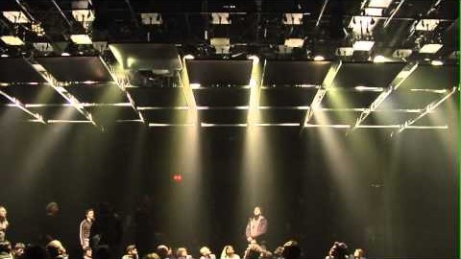
Cinétose, Projet EVA (2011)
«Cinétose (2011) du collectif Projet EVA formé par les montréalais Étienne Grenier et Simon Laroche fait partie de cette mouvance qui cherche à transposer dans le monde physique les mouvements associés traditionnellement aux musique visuelles. Cette installation robotisée immersive, présentée pour la première fois en 2011 à l’Elektralab à Montréal, est constituée d’une série de larges plaques d’acier manipulées au moyen d’un système à air comprimé fixé au plafond. Ainsi 36 énormes pixels d’acier effectuent une chorégraphie à grande échelle au son d’une musique électronique dense, le tout agrémenté d’un système d’éclairage.» MUS3328 - Notes de cours de Patrick Saint-Denis et Martin Marier

Slide 20
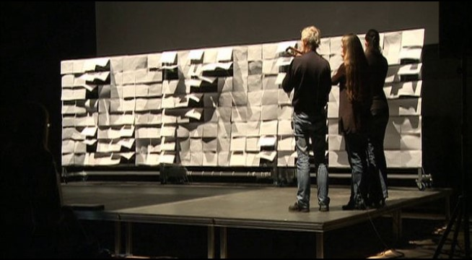
Lungta, Patrick Saint-Denis (2012)
«Lungta, une oeuvre d’un certain Patrick Saint-Denis, témoigne aussi d’un intérêt pour les manifestations physiques du mouvement. L’oeuvre tourne autour d’une matrice physique de 192 moteurs/ventilateurs actionnant une série de feuille de papier disposées de manière à former une grille bidimensionnelle. Agissant à titre d’écran ou de synthétiseur vidéo, la matrice dévoile un ensemble riche et complexe d’interactions entre le son, la capture vidéographique et la gestuelle performative. La tension électrique des moteurs peut être contrôlée de manière individuelle, pour que le positionnement de chaque feuille de papier puisse constituer en réalité un pixel d’une image rendue à très basse résolution.» MUS3328 - Notes de cours de Patrick Saint-Denis et Martin Marier

Slide 21
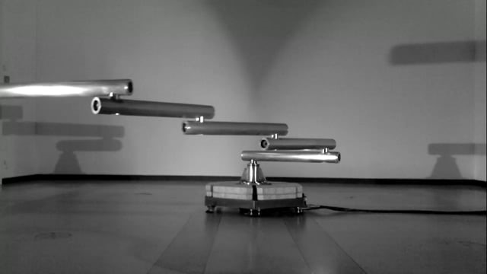
CYCLOÏD-E, Cod.Act (2009)
«Le tandem suisse Cod.Act, formé par les frères André and Michel Décosterd, poursuit actuellement une recherche extrêmement concluante sur le mouvement. Avec CYCLOÏD-E (2009), un bras aux multiples articulations et aux dimensions imposantes crée une sorte de chorégraphie circulaire aléatoire. Chaque articulation est munie d’un système audio dont les résonances sont alimentées en fonction du mouvement du dispositif lui-même. » MUS3328 - Notes de cours de Patrick Saint-Denis et Martin Marier

Slide 22
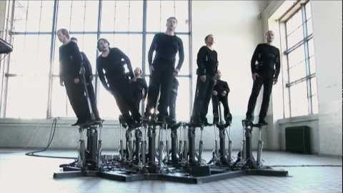
Pendulum Choir, Cod.Act (2010)
«Pendulum Choir (2010), du même tandem, explore le mouvement et le son en faisant bouger directement les musiciens ! Un choeur d’hommes, où chaque chanteur est fixé à un dispositif hydraulique, reproduit en mouvement les potentialités présentent dans la partition. Ainsi, lors de certains passages, le mouvement latéral est issu de profils mélodiques tandis que le mouvement frontal hérite plutôt de la densité rythmique. Les différentes sections sont aussi soulignées par le mouvement, par exemple les sections solos où un seul dispositif est en action.» MUS3328 - Notes de cours de Patrick Saint-Denis et Martin Marier

Slide 23
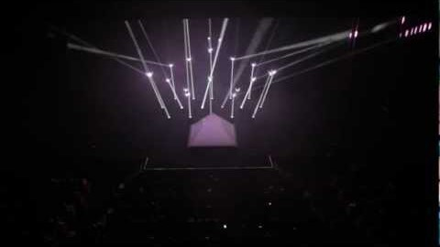
Meet Your Creator, (2012)
«Les oeuvres de Memo Atken se déclinent en plusieurs formats dont certains sont des systèmes ordinés. Le projet Meet your Creator (2012) du collectif Marshmallow Laser Feast dont Akten fait partie s’inscrit sans équivoque sur ce terrain. Le projet est basé en un ensemble de drônes munis de réflecteurs servant à réfléchir des lasers. En contrôlant l’orientation du réflecteur et la hauteur du drône, le collectif arrive à diriger les faisceaux lumineux et à engendrer des structures lumineuses complexes.» MUS3328 - Notes de cours de Patrick Saint-Denis et Martin Marier

Slide 24
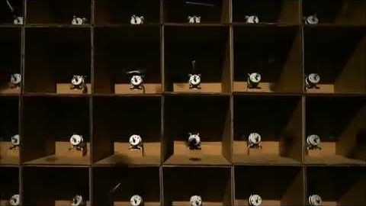
Zimoun
«Les sculptures sonores de l’artiste Zimoun (1977) font régulièrement usage d’une quantité impressionnante de moteurs à courant continu afin d’animer différents objets et matières. Ces installations où le sonore se manifeste par micro-mouvements multipliés mettent en scène différentes matières industrielles comme des boîtes de cartons ou des sacs de plastique.» MUS3328 - Notes de cours de Patrick Saint-Denis et Martin Marier

Slide 25
Révision : la résolution d'équations algébriques
https://edpuzzle.com/assignments/5f493355c907da3f36ee8724/watch

Slide 26
L’électricité
L’électricité est un déplacement d’électrons dans un milieu conducteur.
Pour que ces électrons se déplacent il faut qu'il y ait une différence du nombre d'électrons entre les deux extrémités du circuit électrique.
Pour maintenir cette différence du nombre d'électrons, on utilise un générateur (batterie, alimentation USB, panneau solaire, prise électrique ...).
Le consommateur (une ampoule ou un moteur électrique, par exemple) exploite l’énergie du déplacement des électrons.

Slide 27
Electricité - C'est pas sorcier
https://edpuzzle.com/assignments/5f496782e829073f0b050cf5/watch

Slide 28
Analogie de l’eau dans un tuyau pour expliquer l’électricité
La quantité de molécules d’eau est similaire au courant électrique. Plus la quantité de molécules d’eau (courant électrique) est élevée, plus la sortie est puissante.
La gravité pousse l’eau vers le bas. On peut comparer la pression de l’eau à la tension électrique. Plus la pression (tension électrique) est élevée, plus la sortie est puissante.
La puissance du jet d’eau à la sortie est similaire à la puissance électrique.
Plus le tuyau est petit, moins d’eau peut circuler. C’est similaire à la résistance électrique.

Slide 29
Principales grandeurs électriques et leur relation
Grandeur | Symbole | Unité
Puissance | P | Watts (W)
Tension | U | Volts (V)
Courant | I | Ampères (A)
Résistance | R | Ohms (Ω)
Relation entre la puissance (P), la tension (U) et le courant (I) :
Relation entre la tension (U), le courant (I) et la résistance (R) :
P = U I
U = I R

Slide 30
Analogie de l’eau dans un tuyau pour expliquer l’électricité avec symboles et unités
La quantité de molécules d’eau est similaire au courant électrique. Plus la quantité de molécules d’eau (courant électrique) est élevée, plus la sortie est puissante.
La gravité pousse l’eau vers le bas. On peut comparer la pression de l’eau à la tension électrique. Plus la pression (tension électrique) est élevée, plus la sortie est puissante.
Symbole : I Unité : Ampères (A)
La puissance du jet d’eau à la sortie est similaire à la puissance électrique.
Symbole : U Unité : Volts (V)
Symbole : P Unité : Watts (W)
Plus le tuyau est petit, moins d’eau peut circuler. C’est similaire à la résistance électrique.
Symbole : R Unité : Ohms (Ω)

Slide 31
Principales grandeurs électriques et leur relation
Grandeur | Symbole | Unité | Analogies
Tension | U | Volts (V) | La «pression» qui génère la circulation des électrons
Courant | I | Ampères (A) | La «quantité d’électrons» qui circule à un point
Résistance | R | Ohms (Ω) | Réduit la circulation des électrons (réduit la pression et la quantité)
Puissance | P | Watts (W) | La «pression» x la «quantité»

Slide 32
Analogie de l’eau dans un tuyau pour expliquer l’électricité avec symboles et unités
Ampères (A)
Volts (V)
Le courant, c’est comme la quantité d’eau qui est poussée.
La pression de l’eau c’est comme la tension électrique. Elle pousse et enclenche le déplacement des molécules d’eau.
Puissance (W)
La puissance du jet d’eau à la sortie est similaire à la puissance électrique.
Ohms (Ω)
Plus le tuyau est petit, moins d’eau peut circuler. C’est similaire à la résistance électrique.

Slide 33
Comment comprendre la LOI des PUISSANCE en DC P= U • I
https://edpuzzle.com/assignments/5f4913291865893f19024a47/watch
Manipuler une formule Tension, intensité et résistance Méthode du triangle Maskott
https://edpuzzle.com/assignments/5f491172801e493f249ff075/watch

Slide 34
Remplir le quiz formatif 1 - la puissance électrique sur Teams

Slide 35
Le schéma de circuit
Un schéma de circuit est une représentation schématique de la connectique d’un circuit électrique. Les composants électriques sont représentés en tant que symboles pour faciliter leur reproduction et leur identification. Ce qui est important est de représenter comment les éléments sont reliés entre eux et non leur disposition exacte dans l’espace.

Slide 36
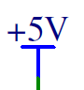
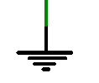
Le générateur
Un schéma de circuit commence toujours avec un générateur qui est représenté sous une forme très abstraite. Un générateur a toujours deux pôles. Un positif (+) et un négatif (-). Dans les circuits présentés dans ce cours, un générateur est représenté par une paire de symboles.
Pôle positif (+) d’un générateur, aussi appelé «le 5 Volts» ou «+5».
Pôle négatif (-) du même générateur, aussi appelé «0 Volts», «GND», «ground» ou «masse».
Dans un schéma de circuit, il est entendu que :
tous les pôles positifs(+) sont connectés ensemble
tous les pôles négatif (-) sont connectés ensemble

Slide 37
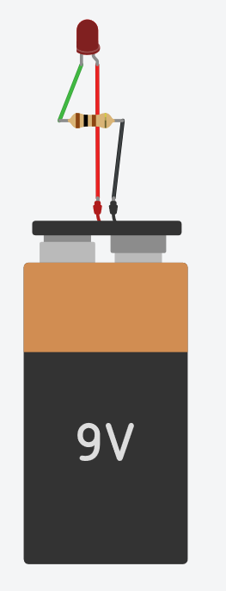
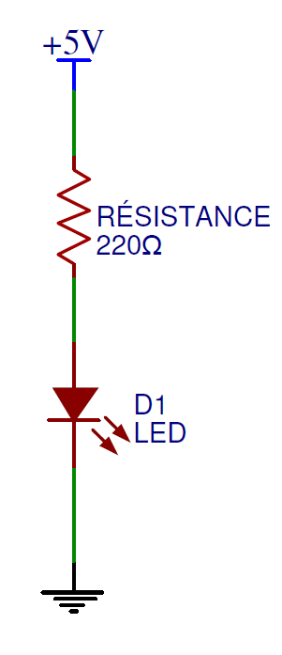

Slide 38
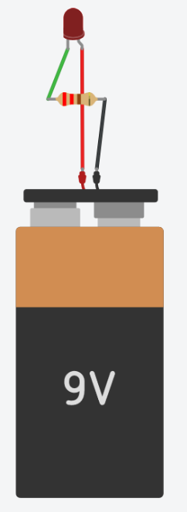
Symbole pour le générateur
Un générateur est représenté par une paire de symboles.

Slide 39
Symbole pour la résistance

Slide 40
Symbole pour la DEL

Slide 41
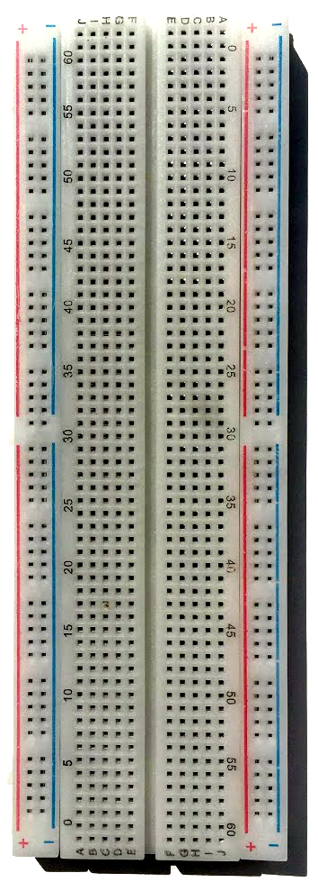
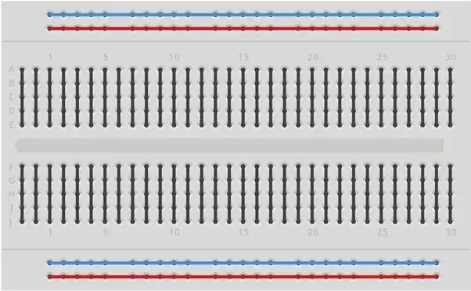
La platine d’expérimentation, partie 1
Les longues colonnes marquées avec + et – sont utilisées pour connecter le pôle négatif (-) en bleu et le pôle positif (+) en rouge.
Les connecteurs intérieurs sont électriquement reliées entre eux par groupes de 5
Une platine d’expérimentation (breadboard en anglais) permet de réaliser des prototypes de circuits électroniques sans soudure et donc de pouvoir réutiliser les composants.
Tous les connecteurs dans une rangée intérieure de 5 sont reliés entre eux. Donc si on branche deux éléments dans un groupe de cinq connecteurs, ils seront reliés entre eux.
Les connecteurs extérieurs sont électriquement reliées entre eux selon la ligne imprimée bleue négatif (-) ou rouge positif (+).
Les connecteurs extérieurs sont électriquement reliées entre eux selon la ligne imprimée bleue ou rouge
Attention! Les deux colonnes du haut ne sont pas toujours reliées avec les deux colonnes du bas! Et les deux colonnes du côté gauche ne sont pas reliées avec les colonnes de droite.
Il n’y a pas de lien électrique au-travers la «goutière».

Slide 42
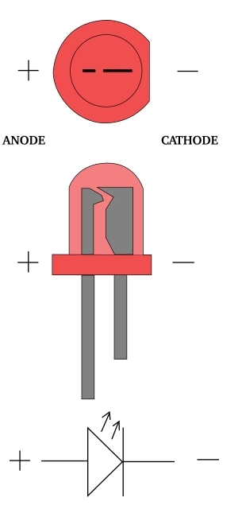
LA DEL (DIODE ÉLECTROLUMINESCENTE)
La diode électroluminescente (DEL) est un actionneur qui transforme un signal électrique en lumière. Elle est appelée «LED» en anglais. En utilisant divers matériaux semi-conducteurs, on fait varier la couleur de la lumière émise par la DEL. Il existe enfin une grande variété de formes de DEL.
Le courant électrique ne peut traverser la diode que dans le sens de l’anode vers la cathode.
Attention: il faut limiter le courant qui traverse la DEL. Pour les DEL du kit de ce cours, c’est d’environ 0.02 Ampères (20 mA). L’utilisation d’une résistance est obligatoire, pour ne pas griller la DEL.
La DEL crée aussi une chute de tension (voltage drop). Les DEL du kit de ce cpirs créent une chute de tension (voltage drop) d’environ 2.1 Volts.

Slide 43
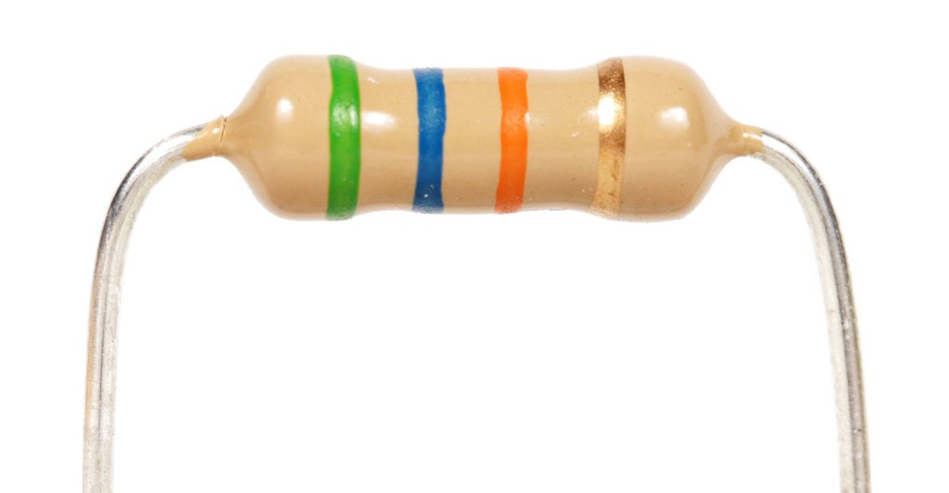
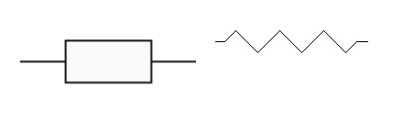
LA RÉSISTANCE
Une résistance est un composant électrique dont la principale caractéristique est d'opposer une plus ou moins grande résistance mesurée en ohms (Ω) à la circulation du courant électrique.
Une résistance est un milieu peu conducteur; les électrons peinent à s’y déplacer. Leur énergie se dissipe alors en général sous forme de chaleur. C’est ce principe utilisé pour les bouilloires électriques ou les ampoules à filaments.
La valeur de la résistance se mesure en ohms (Ω) et elle est déterminée par ses bandes de couleurs.
La résistance est schématisée de ces deux manières (européenne à gauche et américaine à droite):

Slide 44
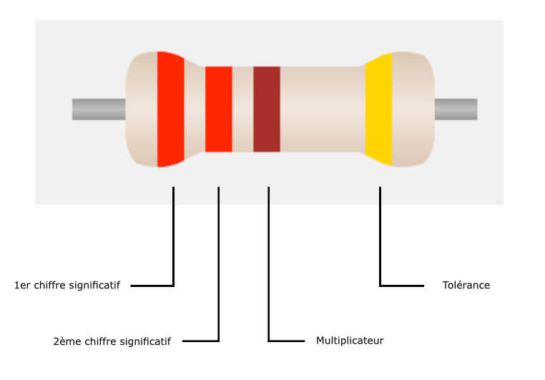
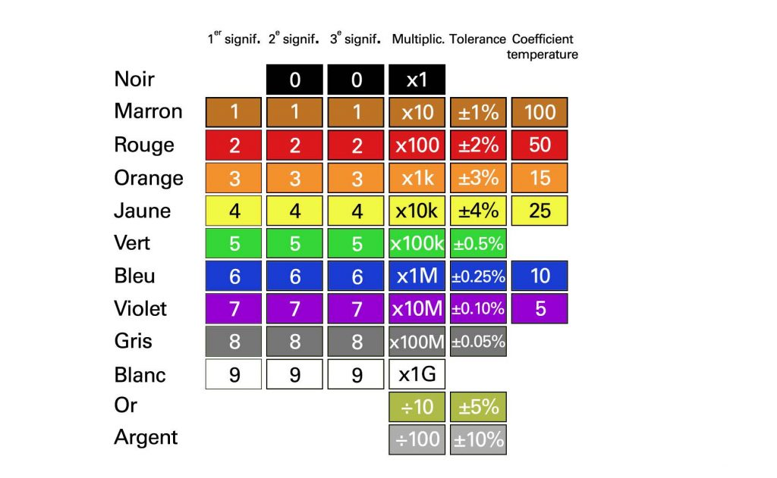
CALCULER LA VALEUR D’UNE RÉSISTANCE
kΩ
kΩ
Pour connaître la valeur en ohms, il faut convertir le code couleurs des deux premiers anneaux en chiffre pour ensuite le multiplier par le multiplicateur.
Exemple : rouge (2), rouge(2), brun (x10) = 22 * 10= 220 ohms = 0.22 k Ω
La tolérance correspond à l’imprécision de la valeur en ohms. Plus elle est petite, plus la résistance est de meilleur qualité.

Slide 45
EXERCICE CALCULEZ LA VALEUR DES RÉSISTANCES DE VOS KITS

Slide 46

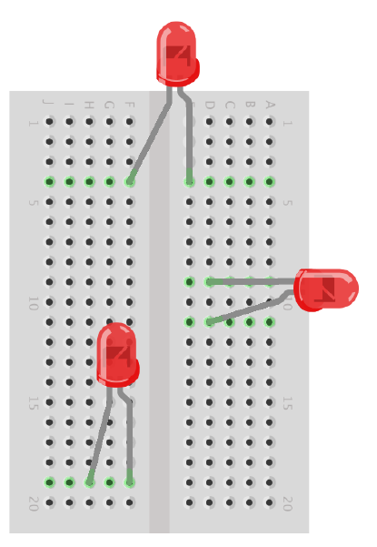

La platine d’expérimentation, partie 2
Les composants doivent être placés à cheval sur des connecteurs qui n'ont pas de liens électriques entre eux.

Slide 47
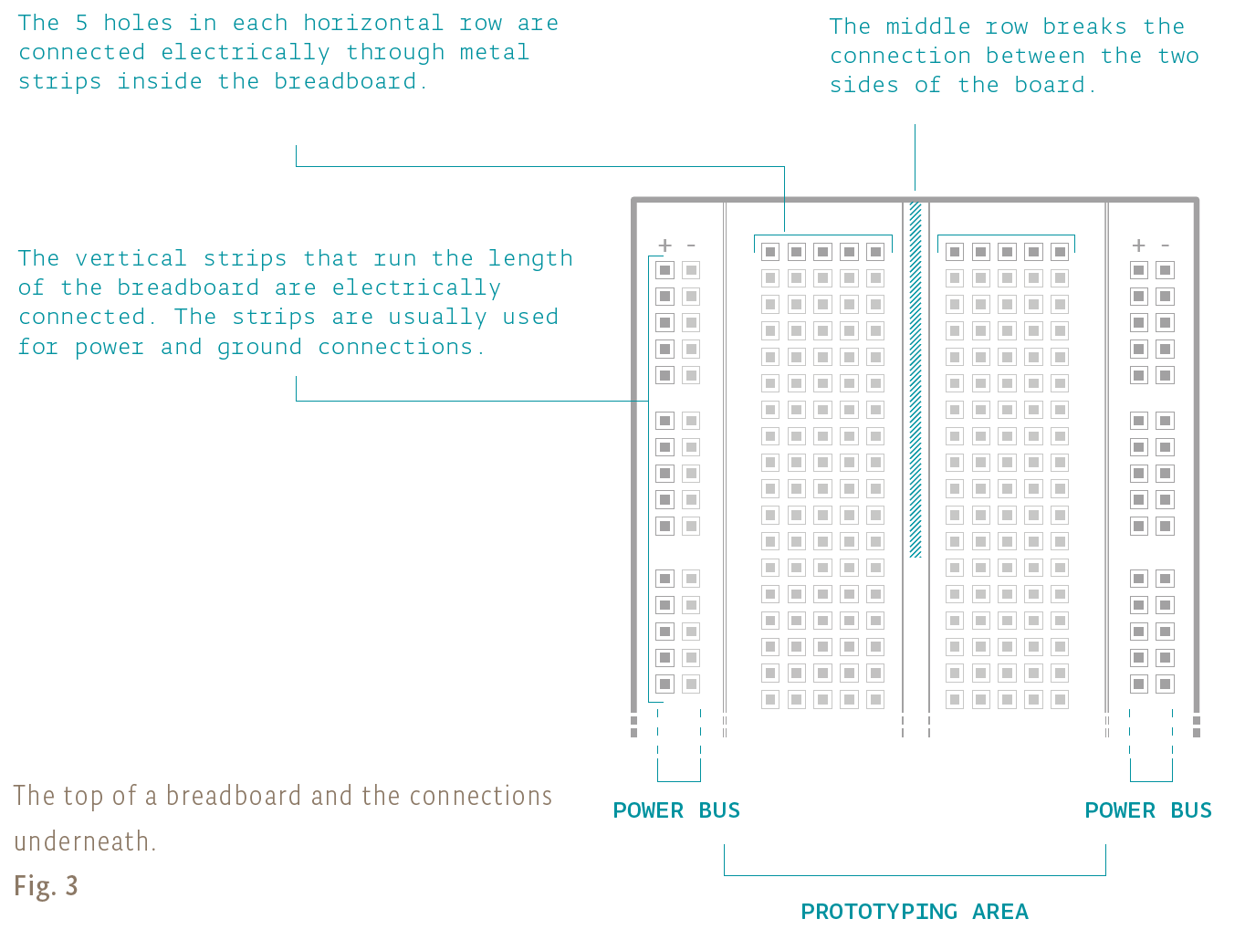
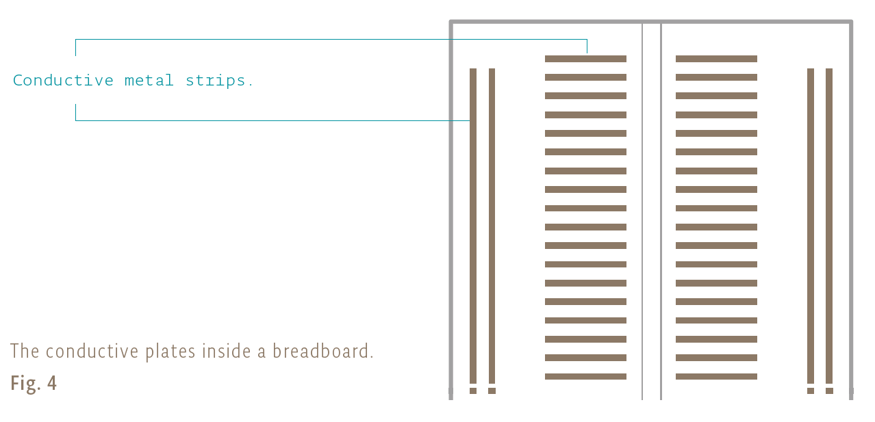

Slide 48
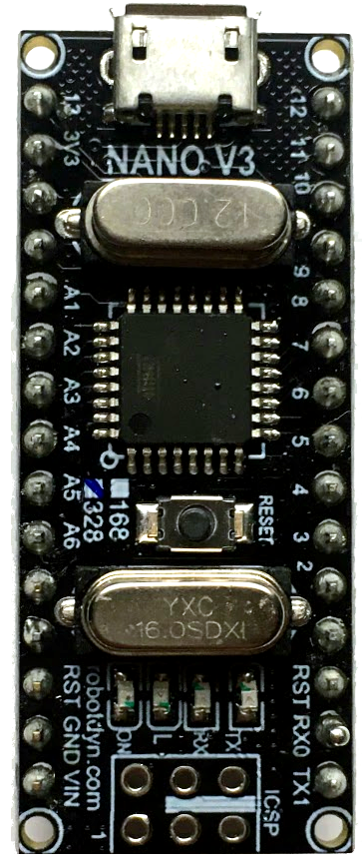
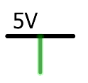
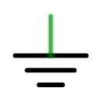
Les pôles de la carte Arduino Nano
Le pôle positif (+) n’est malheureusement pas imprimé sur la carte, mais on le retrouve dans la documentation. C’est la broche au dessus de «RST».
Le pôle négatif (-) est indiqué avec le texte «GND» imprimé sur la carte.
Le pôle positif (+)
Le pôle négatif (-)

Slide 50
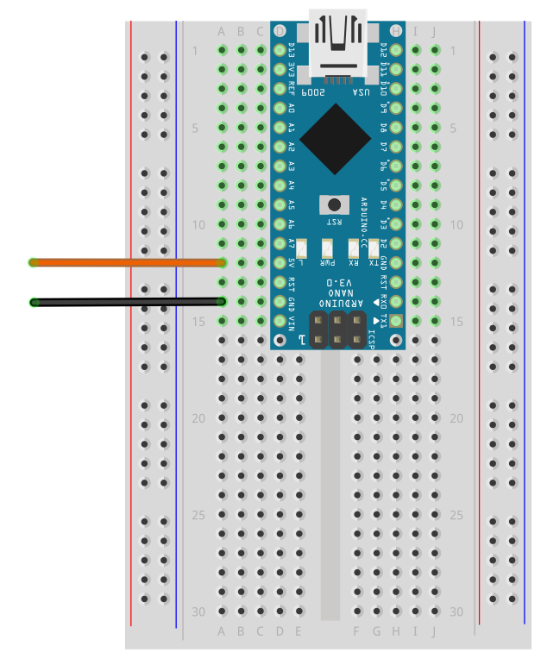
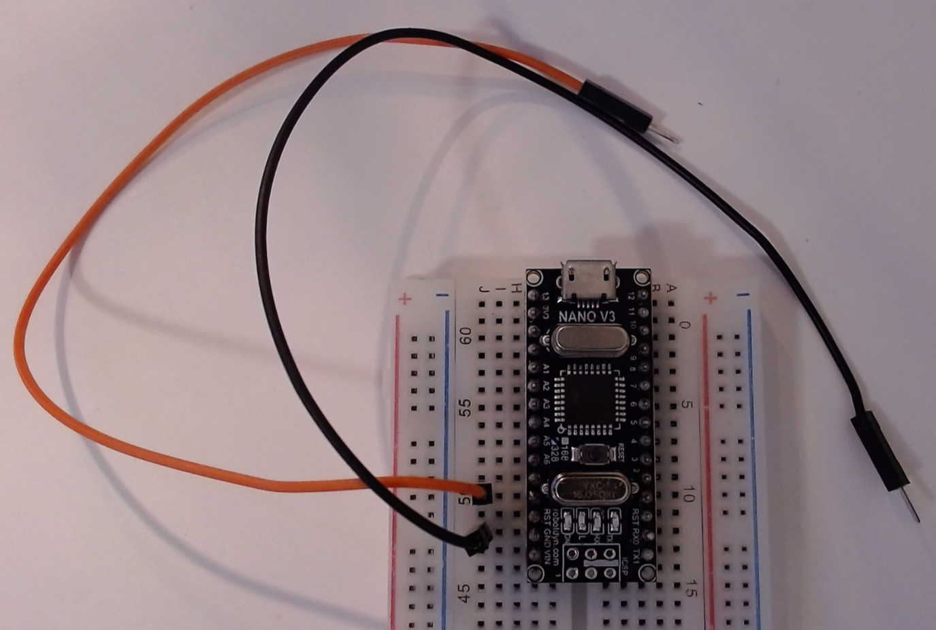
Utilisation d’une carte Arduino en tant que générateur , étape 1
Branchez un câble (orange ou rouge) dans la rangée de la broche du positif (+) de la carte Arduino. Ce câble transporte maintenant le positif (+).
Branchez un câble (brun ou noir) dans la rangée de la broche du négatif (-) de la carte Arduino. Ce câble transporte maintenant le négatif (-)
La photo à gauche et le dessin à droite présentent le même branchement.

Slide 51
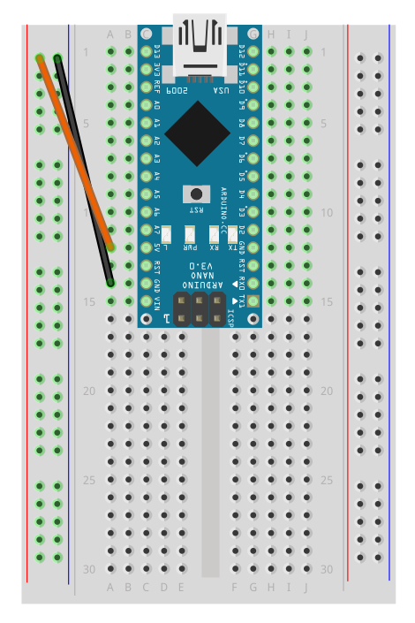
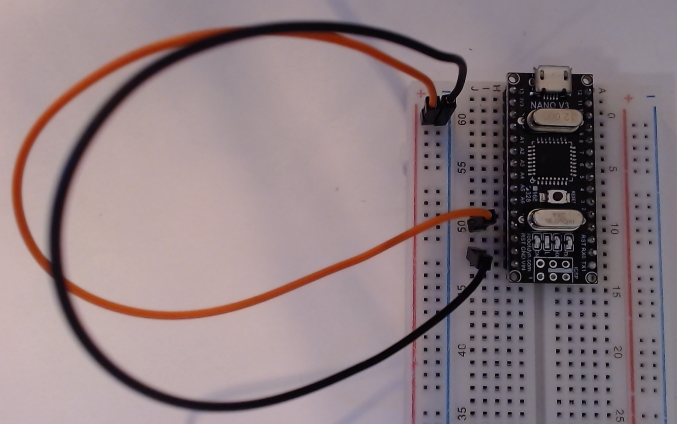
Utilisation d’une carte Arduino en tant que générateur, étape 2
Brancher le câble qui transporte le positif (+) dans la colonne + rouge de la platine d’expérimentation.
Brancher le câble qui transporte le négatif (-) dans la conne – bleue de la platine d’expérimentation.
La photo à gauche et le dessin à droite présentent le même branchement.

Slide 52
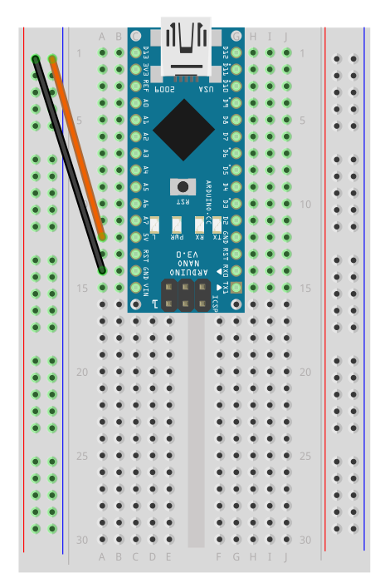


Slide 53


Slide 54

Utilisation d’une carte Arduino en tant que générateur, étape 3
Brancher le câble USB micro entre une prise USB de votre ordinateur et la carte Arduino. C’est le 5 Volts de votre prise USB qui alimente maintenant la carte Arduino et la platine d’expérimentation!
La petite lumière verte sur la carte devrait s’allumer quand vous branchez le câble USB.

Slide 55


Utilisation d’une carte Arduino en tant que générateur, étape 4
Si jamais la petite lumière verte s’éteint malgré que la prise USB est branchée à votre ordinateur, débranchez immédiatement le câble USB. Vérifiez que vous n’avez pas commis une erreur fatale!
La petite lumière verte sur la carte devrait s’allumer quand vous branchez le câble USB. Si ce n’est pas le cas, débranchez immédiatement le câble USB et vérifiez que vous n’avez pas commis une erreur fatale!

Slide 56



Allumer une lumière DEL sans platine d’expérimentation
À gauche, vous trouverez le circuit électrique pour allumer une lumière DEL à partir de la carte Arduino. Par contre, il apparaît évident qu’il est impossible de relier les composants sans faire de soudure. C’est pour cela que nous utilisons la platine d’expérimentation.
+
=

Slide 57









Les composants pour les exercices suivants
Assurez-vous de choisir la résistance avec les bandes brun-noir-brun
Résistance 100 Ω
Portez attention à la longueur des pattes. Une patte est plus longue que l’autre. Une DEL ne s’allume que si elle est branchée dans le bon sens.
Diode électroluminescente (DEL)
Faites attention à ses pattes quand vous le branchez dans la platine d’expérimentation
Interrupteur

Slide 58
Cathode
Anode
Cathode
Anode

Slide 59



Exercice 1 (formatif) : allumer une lumière DEL avec la platine d’expérimentation
Branchez la prise USB après vous avoir assuré que vous n’avez pas commis d’erreur fatale
Le dessin à gauche et le schéma à droite représentent le même branchement. Pour commencer, le dessin à gauche est plus facile, mais le schéma à droite est plus efficace.
Portez attention à la longueur des pattes de la DEL. Une patte est plus longue que l’autre. Une DEL ne s’allume que si elle est branchée dans le bon sens.

Slide 60
Le cheminement électrique de l’exercice 1
Les flèches rouges représentent le cheminement du positif (+) et les flèches noires celui du négatif (-)

Slide 61



Exercice 2 (formatif) : allumer une lumière DEL avec un interrupteur
Branchez la prise USB après vous être assuré que vous n’avez pas commis d’erreur fatale
Le dessin à gauche et le schéma à droite représentent le même branchement. Pour commencer, le dessin à gauche est plus facile, mais le schéma à droite est plus efficace.

Slide 62


Exercice 3 (sommatif) : allumer deux lumières DEL à partir de deux interrupteurs
Branchez la prise USB après vous être assuré que vous n’avez pas commis d’erreur fatale
Réalisez le circuit de droite qui est simplement l’ajout d’un interrupteur et d’une DEL à l’exercice 2.

Slide 63
SÉANCE 3
Introduction à l’électronique et à l’environnement Arduino

Slide 64
RETOUR SUR LE QUIZ FORMATIF 1

Slide 65

LA LOI D’OHM : U = I • R
On peut comparer l’électricité à l’écoulement de l’eau dans un tuyau :
le débit d’eau correspond au courant électrique I (qui est d’ailleurs le débit d’électrons),
la différence de pression à la différence de potentiel électrique (qui est la tension U)
et, enfin, le rétrécissement à la résistance R.
Pour une tension fixe, plus la résistance est faible, plus le courant la traversant est fort. Cette proportion est vérifiée par la loi d’Ohm:
U = I • R

Slide 66


EXERCICE : CALCULER LE COURANT AVEC U = I • R
Calculez le courant qui traverse la résistance!

Slide 67


IDENTIFIER LE PORT DE LA CARTE DANS WINDOWS
Brancher l’Arduino à l’ordinateur
Ouvrir le gestionnaire de péripéhiques
Trouver le périphérique

Slide 68
INSTALLER LE PILOTE ARDUINO NANO (SEULEMENT SI NÉCESSAIRE) : https://learn.sparkfun.com/tutorials/how-to-install-ch340-drivers/all

Slide 69



CONFIGURER ARDUINO
Brancher la carte à l’ordinateur et choisir le port déterminé à l’étape précédente
Choisir le modèle de carte «Arduino Nano»
Choisir le vieux Bootloader

Slide 70


L’IDE ARDUINO
L’IDE Arduino est un des outils possible pour programmer des microcontrôleurs.
Le menu :
Ce bouton permet de vérifier le programme, il actionne un module qui cherche les erreurs dans le programme
Envoi du programme sur l’Arduino
Créer un nouveau fichier
Ouvrir un fichier existant
Enregistrer un fichier

Slide 71



TESTER LA CONFIGURATION (1/2)

Slide 72

TESTER LA CONFIGURATION (2/2)
La petite DEL bleue étiquettée avec un «L» devrait clignoter.

Slide 73

LE DÉROULEMENT DU PROGRAMME
Le programme se déroule de la façon suivante :
1. Prise en compte des instructions de la partie déclarative
2. Exécution au démarrage de la partie configuration définie par la fonction setup(),
3. Exécution de la boucle par la fonction loop(). Cette boucle s’exécute indéfiniment et le plus rapidement possible.

Slide 74

LE CODE MINIMAL
Dans ce code, se trouvent deux fonctions. Les fonctions sont en fait des portions de code.
Première fonction:
void setup() {
}
Cette fonction setup() est appelée une seule fois lorsque le programme commence. C'est pourquoi c'est dans
cette fonction que l'on va écrire le code qui n'a besoin d'être exécuté qu’une seule fois. On appelle cette
fonction : "fonction d'initialisation". On y retrouvera la mise en place des différentes sorties et quelques autres
réglages.
Une fois que l'on a initialisé le programme, il faut ensuite créer le «cœur» du programme, autrement dit le programme en lui même.
Deuxième fonction:
void loop() {
}
C'est donc dans cette fonction loop() que l’on va écrire le contenu du programme. Il faut savoir que cette
fonction est appelée en permanence, c'est-à-dire qu'elle est exécutée une fois, puis lorsque son exécution est
terminée, on la réexécute, encore et encore. O parle de boucle infinie.

Slide 75


LES INSTRUCTIONS

Slide 76

ANALYSE DU CODE BLINK
La ligne pinMode(LED_BUILTIN, OUTPUT); initialise la broche LED_BUILTIN de la carte comme sortie, c'est-à-dire que des données seront envoyées depuis le microcontrôleur vers cette broche (on va envoyer de l'électricité).
Avec l'instruction digitalWrite(LED_BUILTIN, HIGH);, le microcontrôleur connecte la broche LED_BUILTIN au +5V ce qui a pour effet d'allumer la DEL (de l'électricité sort de la broche LED_BUILTIN ).
L'instruction delay(500); indique au microcontrôleur de ne rien faire pendant 500 millisecondes, soit ½ seconde.
Avec l'instruction digitalWrite(LED_BUILTIN, LOW);, le microcontrôleur connecte la broche LED_BUILTIN au 0V ce qui a pour effet d'éteindre la DEL (on coupe l'alimentation en électricité).
L'instruction delay(500); indique au microcontrôleur à nouveau de ne rien faire pendant 500ms soit ½ seconde.
Le résultat est donc que la DEL s'allume pendant ½ seconde, puis s'éteint pendant une ½ seconde puis s'allume pendant ½ seconde... elle clignote donc.
Profitons maintenant pour voir ce que signifie le terme OUTPUT. Il s’agit de préciser si la broche est une entrée ou une sortie. En effet, le microcontrôleur a la capacité d'utiliser certaines de ses broches en entrée (INPUT) ou en sortie (OUTPUT). Il suffit simplement d’interchanger une ligne de code pour dire qu'il faut utiliser une broche en entrée (récupération de données) ou en sortie (envoi de données).

Slide 77


CONTRÔLER UNE DEL AVEC LA CARTE
Utilisez le même code que l’exemple précèdent, mais remplacer toutes les mentions de LED_BUILTIN par le numéro 3

Slide 78


LE JEU DE LA DIFFÉRENCE
Sans contrôle par la carte
Avec contrôle par la carte

Slide 79
EXERCICE MODIFIEZ LE CODE PRÉCÉDENT POUR AVOIR UNE LONGUE PAUSE, SUIVIE D’UNE COURTE PAUSE

Slide 80
EXERCICE AJOUTEZ LE CIRCUIT NÉCESSAIRE POUR CONTRÔLER UNE DEUXIÈME DEL AVEC LA SORTIE 4 DE LA CARTE INSPIREZ VOUS DU CIRCUIT DE LA DIAPOSITIVE 47 QUI DOIT ÊTRE LÉGÈREMENT MODIFIÉ CONTRÔLEZ LE CLIGNOTEMENT DES DEUX DEL AVEC DU CODE

Slide 81
TRAVAIL SOMMATIF 2
Simulez un feu de circulation (rouge, vert et jaune avec des pauses crédibles)
Enregistrez une très courte vidéo (ou gif)
Déposez votre vidéo et votre code en ligne

Slide 82
SÉANCE 4
Introduction à un premier capteur : l’interrupteur

Slide 83

MAKERS’ GUIDE TO BOARDS
https://makezine.com/comparison/boards

Slide 84




INTERRUPTEUR
Cette pair de broches est toujours connectée ensemble
Symbole pour un bouton pressoir
Cette pair de broches est toujours connectée ensemble
Symbole pour un interrupteur à bascule

Slide 85


BONNES BROCHES DE L’INTERRUPTEUR
Le courant circule toujours par l’interrupteur. La DEL reste toujours allumée.
La DEL s’illumine seulement si l’interrupteur est appuyé.

Slide 86


CIRCUIT EN SÉRIE
Les composants dans un circuit en série se suivent l’un après l’autre. Ils s’influencent mutuellement.
Dans le circuit suivant, vous avez besoin d’appuyer sur les deux interrupteurs pour allumer la DEL. Comme ils sont en série, ils ont tous deux besoin d’être fermés pour que le circuit soit complété. Cela signifie que le même courant électrique (la même quantité d’Ampères et les mêmes électrons) circule à travers les deux.
Vous pouvez utiliser une résistance 100 Ω plutôt que celle illustrée

Slide 87


CIRCUIT EN PARALLÈLE
Les composants dans un circuit en parallèle sont côte à côte. Ils ne s’influencent pas mutuellement; ils sont indépendants.
Dans le circuit suivant, lorsque vous appuyez sur l'un ou l'autre des interrupteurs, le circuit est complété et la lumière s'allume.
Ces deux interrupteurs sont en parallèle. Cela signifie qu’un courant électrique différent (une quantité d’Ampères indépendante et des électrons différents) circule à travers les deux.
Vous pouvez utiliser une résistance 100 Ω plutôt que celle illustrée

Slide 88




MÊME COURANT / SOMME DE COURANT

Slide 89

ENTRÉE NUMÉRIQUE
Jusqu'à maintenant, nous avons traité des sorties (OUTPUT), c'est-à-dire qu'un signal sortait du microcontrôleur sous la forme d’une tension électrique haute (HIGH) ou basse (LOW) grâce à la commande digitalWrite(). On a utilisé jusqu’ici cette différence de potentiel pour allumer des DEL.
De même, il est possible de mesurer la tension électrique selon deux niveaux :
HIGH : présence d’une tension > 3.5V
LOW : présence d’une tension < 1.5 V
En fonction du signal reçu, le microcontrôleur pourra effectuer une tâche prévue (allumer la lumière lorsqu'un capteur de mouvement détecte une présence, par exemple).
Pour mesurer la tension électrique présente à une broche, nous utilisons la paire de fonctions suivantes :
1) Configurer la broche en mode entrée (deux modes d’entrée possible) :
2) Effectuer la mesure et sauvegarder la valeur dans une variable

Slide 90


BRANCHER UN INTERRUPTEUR EN MODE «INPUT_PULLUP»
Il existe plusieurs façon de brancher un interrupteur à un microcontrôleur. Nous voyons ici la méthode avec une résistance de rappel interne. Dans le code, il faut activer ce mode avec la fonction pinMode() ainsi :
Lorsque le bouton n’est pas appuyé, il y a 5V (HIGH) à la broche 5 : la résistance de rappel interne est branchée au 5V et maintient l’entrée à ce niveau par défaut.
Lorsque le bouton est appuyé, il y a 0V (LOW) à la broche 5 : la broche 5 est directement relié au GND (0V).

Slide 91
LA RÉSISTANCE INTERNE

Slide 92



ALLUMER UNE DEL À PARTIR D’UN INTERRUPTEUR (INPUT_PULUP) AVEC DU CODE

Slide 93
EXERCICE MODIFIEZ LE CODE POUR QUE LORSQUE NOUS MAINTENONS L’INTERRUPTEUR ENFOCÉ, LA DEL CLIGNOTE.

Slide 94

INCRÉMENTATION ET FOR
Il est possible d’appliquer aux valeurs des variables diverses opérations mathématiques. Commençons tout de suite par un petit exemple: l’incrémentation. Il s’agit simplement d’additionner 1 à une variable.
Cela se fait grâce à : variable++ ou variable = variable + 1
Dans l’exemple suivant, ajoutez le code suivant au projet précédent pour faire clignoter la DEL 5 fois au démarrage.

Slide 95
EXERCICE MODIFIEZ LE CODE POUR DÉCLENCHER LA SÉQUENCE DE CLIGNOTEMENT EN APPUYANT L’INTERRUPTEUR

Slide 96



CHENILLARD
Nous pouvons utiliser la valeur du compteur pour sélectionner une broche a allumer. Ajouter une DEL verte (et sa résistance) à la broche 2 de la carte et une DEL jaune (et sa résistance) à la broche 4 de la carte. Remplacez le for précédent par ce nouveau for.

Slide 97
TRAVAIL SOMMATIF 3
Maintenant que vous maîtrisez les bases de l'électricité, il est temps de passer au contrôle des choses avec votre Arduino. Dans ce travail, construirez quelque chose qui aurait pu être une interface de vaisseau spatial dans un film de science-fiction des années 1970. Créez un panneau de commande cool avec deux interrupteurs et 3 lumières qui s’animent lorsque vous appuyez sur les interrupteurs. Vous pouvez décider si les voyants signifient «Engage Hyperdrive» ou «Fire the lasers!». Programmez une animation (clignotement individuel d’une DEL ou en alternance de plusieurs DEL) pour chaque interrupteur. Vous devez utiliser des variables et un compteur.

Slide 98
SÉANCE 5
Temps, variables et son
Travail sommatif 4 : sablier sonore

Slide 99
TRANSDUCTEURS ET BROCHES NUMÉRIQUES
Transducteurs
Broches
Capteur
Entrée numérique : pinMode( # , INPUT )
pinMode ( # , INPUT_PULLUP)
Sortie numérique :
pinMode( # , OUTPUT )
Actionneur

Slide 100
QUELLE BROCHE UTILISER?
Toutes ces broches peuvent être utilisées en :
Toutes ces broches peuvent être utilisées en :
Entrée numérique
Entrée numérique
Sortie numérique
Sortie numérique
Entrée analogique

Slide 101



ACTIONNER UNE DEL
#
Configurer une broche # en sortie numérique.
#
Connecter la sortie au positif (5V).
#
Connecter la sortie au négatif (0V).

Slide 102


CAPTER UN INTERRUPTEUR
#
Configurer une broche # en entrée numérique avec «pull-up».
variable
#
Met dans la variable la mesure de la tension (HIGH ou LOW) à l’entrée numérique #.

Slide 103
EXERCICE BRANCHEZ UN INTERRUPTEUR ET UNE DEL À VOTRE CARTE. RÉDIGEZ LE CODE POUR QUE LA DEL CLIGNOTE TANT ET AUSSI LONGTEMPS QUE VOUS APPUYEZ SUR L’INTERRUPTEUR.

Slide 104
CODER LA DÉTECTION DE CHANGEMENT D’ÉTAT
ÉTAPE 1
ÉTAPE 2
ÉTAPE 3
Comparer le nouvel état avec l’état précédent
Mesurer le nouvel état
Emmagasiner en mémoire le nouvel état

Slide 105
EXERCICE GARDEZ VOTRE CIRCUIT QUI INCLUT UN INTERRUPTEUR ET UNE DEL À VOTRE CARTE. RÉDIGER UNE NOUVELLE VERSION DU CODE OÙ VOUS DÉMARREZ LE CLIGNOTEMENT EN APPUYANT UNE PREMIÈRE FOIS ET ARRÊTEZ LE CLIGNOTEMENT LORSQUE VOUS APPUYEZ UNE DEUXIÈME FOIS SUR L’INTERRUPTEUR.

Slide 106
CODER LA DÉTECTION DE CHANGEMENT D’ÉTAT : GRAPHE
loop( )
Est-ce que l’état de l’interrupteur a changé?
Est-ce que l’interrupteur a été appuyé?
Changer l’état de l’indicateur de clignotement
oui
oui
non
non
Mettre en mémoire la valeur de l’interrupteur
Est-ce que l’indicateur de clignotement est actif?
Allumer et éteindre la DEL.
oui
non

Slide 107


CODER LA DÉTECTION DE CHANGEMENT D’ÉTAT : CODE

Slide 108

MILLIS()
Jusqu'à présent, lorsque vous vouliez que quelque chose se produise à un intervalle de temps spécifique avec l'Arduino, vous avez utilisé delay().
C'est pratique, mais un peu contraignant : lorsque l'Arduino appelle delay(), il gèle son état actuel pendant la durée du délai. Cela signifie qu’il ne peut y avoir d’autre entrée ou sortie pendant l’attente.
La fonction millis() permet de résoudre ce problème. Elle retourne le temps en millisecondes depuis le début de démarrage de votre Arduino.
Jusqu'à présent, vous avez déclaré des variables comme étant des int. Un int est un nombre de 16 bits, il contient des valeurs comprises entre -32 768 et 32 ​​767. Ce sont peut-être des nombres importants, mais si l'Arduino compte en millisecondes, vous manquerez d'espace en moins d'une minute.
Le type de données long peut contenir un nombre de 32 bits (entre -2 147 483 648 et 2 147 483 647). Comme vous ne pouvez pas exécuter le temps à rebours pour obtenir des nombres négatifs, nous utiliser le type unsigned long pour stocker le temps. Lorsqu'un type de données est appelé non signé, il est que positif. Cela vous permet de compter avec des valeurs encore plus grandes. Un unsigned long peut compter jusqu'à 4 294 967 295. C’est assez d’espace pour stocker le temps pendant près de 50 jours. En comparant le millis() actuel à une valeur spécifique, vous pouvez voir si un certain temps s'est écoulé.
(unsigned long ) temps écoulé en millisecondes depuis le démarrage

Slide 109

TYPES DE VARIABLES DE BASE
true or false
Documentation officielle sur les variables Arduino : https://www.arduino.cc/reference/en/#variables

Slide 110

MESURER LE TEMPS (BOUTS DE CODE)
Créer une variable pour mettre en mémoire le temps de départ.
Emmagasiner en mémoire le temps de départ.
Calculer le temps écoulé.
Faire quelque chose si le temps écoulé a dépassé un intervalle.

Slide 111
SABLIER LUMINEUX
Avec cet exemple, nous voulons que lorsqu’on appuie une fois sur l’interrupteur, il allume en ordre les trois DEL l’une après l’autre avec une intervalle de 1 seconde entre chaque.
De plus, nous voulons que lorsque l’on appuie de nouveau sur l’interrupteur, toutes les DEL s’éteignent, peu importe ou elles sont rendues dans l’animation.

Slide 112




ACTIONNEUR : HAUT-PARLEUR PIEZO
#
Configurer une broche # en sortie numérique.
#
fréquence
Générer une onde sonore (carrée) à la fréquence (en Hertz) sur une sortie numérique #.
1
2
Le piezo est bidirectionnel.
#
Arrêter de générer une onde sonore sur une sortie numérique #.

Slide 113

TONE

Slide 114
TRAVAIL SOMMATIF 4
Réalisez un sablier lumineux et sonore que lorsque vous appuyez sur l’interrupteur, il commence à compter le temps en allumant 3 DEL en séquence à chaque seconde. Lorsque le temps est écoulé, il fait sonner une alarme sonore (un 100 Hertz).
Le détail important : lorsque vous appuyez sur le bouton pendant le décompte ou l’alarme, tout doit s’éteindre. Si vous rappuyez sur le bouton, la séquence recommence.

Slide 115
SÉANCE 6

Slide 116

CODER UN «TOGGLE» (BASCULER ENTRE DEUX ÉTATS)

Slide 117


GÉRER LES BIBLIOTHÈQUES

Slide 118

LA BIBLIOTHÈQUE BOUNCE2 PERMET D’ÉLIMINER LE BRUIT
HIGH
LOW
BRUIT
BRUIT
http://www.skillbank.co.uk/arduino/switchbounce.htm

Slide 119





INTÉGRER LA BIBLIOTHÈQUE BOUNCE2
SANS BOUNCE2
AVEC BOUNCE2
Global
Global
Dans setup()
Dans setup()
Dans loop()
Dans loop()

Slide 120

AVANT ET APRÈS BOUNCE2
SANS BOUNCE2
AVEC BOUNCE2

Slide 121

Modulation de largeur d'impulsions (PWM)
Le plus simple moyen de faire varier la luminosité d'une DEL, c'est de faire varier le courant qui la traverse. Mais lorsqu'elle est branchée sur la broche d'un Arduino, ce n'est pas possible: les broches 2 à 12 sont en effet numériques. C'est-à-dire qu'elles n'ont que deux états: 0 ou 1; LOW ou HIGH; allumée ou éteinte. Alors pour faire varier la luminosité d'une DEL, on va utiliser une la modulation de largeur d'impulsions (PWM: Pulse Width Modulation). Il s'agit de faire varier les périodes hautes (allumée) et basses (éteinte) des broches à grande fréquence. Ainsi, lors d'un cycle de 25% en position haute et 75% en position basse, la DEL sera moins brillante que pour un cycle à 50%/50%.
En d'autre terme, cela signifie qu'on va faire clignoter très vite les DEL; tellement vite que l'oeil ne percevra qu'une lumièr e continue. Mais plus en augmentera la durée des périodes où la DEL est éteinte, moins il y aura de lumière émise; et donc moins la DEL semblera brillante.

Slide 122

BROCHES PWM OU ~
Les broches capables de supporter modulation de largeur d'impulsions sont identifiées par un «~» ou le mot «PWM». Il s'agit des broches 3, 5, 6, 9, 10,11.

Slide 123
CONTRÔLER LA MODULATION DE LARGEUR D'IMPULSIONS AVEC analogWrite(PWM)
Pour contrôler la modulation de largeur d'impulsions, on utilise analogWrite(#, PWM). La valeur de la PWM s'étend sur 256 paliers, de 0 (=0%) à 255 (=100%). On peut ainsi définir la valeur PWM souhaitée avec la formule suivante:
#
PWM : 0-255

Slide 124
ALÉATOIRE : random(MAX)
valeur
max
valeur
min
max

Slide 125
DÉBOGUER AVEC Serial
baud
Cette fonction démarre la communication avec l’ordinateur. Les valeurs de baud possibles : 300, 600, 1200, 2400, 4800, 9600, 14400, 19200, 28800, 38400, 57600, 115200 et +
valeur à envoyer
Envoie à l’ordinateur une valeur en mode texte.
valeur à imprimer
Envoie à l’ordinateur une valeur en mode texte, suivi d’un retour à la ligne (ln).

Slide 126

LE BAUD ET OUVRIR LE MONITEUR SÉRIE
Le baud, définit la vitesse de communication entre la carte et l’ordinateur. Plus le baud est rapide, plus on peut envoyer de messages. Par contre, plus il y a des erreurs potentielles. Pour l’Arduino Nano, une valeur de 57 600 est un bon compromis. Le plus important est que l’ordinateur et la carte utilisent la même valeur!
Valeurs de baud possibles : 300, 600, 1200, 2400, 4800, 9600, 14400, 19200, 28800, 38400, 57600, 115200 et +

Slide 127

FAIRE CLIGNOTER UNE DEL SANS BLOQUER

Slide 128
À PARTIR DE MAINTENANT, VOUS DEVEZ ÉVITER D’UTILISER DELAY DANS VOTRE CODE À MOINS D’INQUICATION CONTRAIRE.

Slide 129
TRAVAIL SOMMATIF 5
Réalisez une «flamme de bougie» avec une DEL rouge et une DEL jaune :
Un interrupteur permet de basculer (i.e. toggle) de l’état chandelle allumée à l’état chandelle éteinte.
Vous devez simuler l’effet de chandelle en faisant varier la modulation de largeur d'impulsions de la DEL jaune et de la DEL rouge selon une valeur aléatoire entre le minium et le maximum. La valeur de modulation de la DEL jaune et de la DEL rouge doivent être différentes.
La DEL rouge et la DEL jaune doivent varier à des vitesses différentes (intervalles différentes). Par exemple, la DEL rouge à chaque 10 ms et la DEL jaune à chaque 5 ms.
Vous ne pouvez pas utiliser de delay dans votre code.
Défi supplémentaire : les intervalles sont aléatoires. C’est-à-dire que chaque fois que la valeur PWM d’une DEL change, un nouvel intervalle est choisi.

Slide 130
EXAMEN LE 13 OCTOBRE

Slide 131
SÉANCE 7

Slide 132



COMMENT UTILISER DES CAPTEURS ANALOGIQUES?
Potentiomètre
Photorésistance

Slide 133

DIVISEUR DE TENSION : QUESTION
La traduction de «diviser de tension» en anglais est : «voltage divider».
Quelle est la tension électrique à ce point?
Quelle est la tension électrique à ce point?
Quelle est la tension électrique à ce point?

Slide 134
DIVISEUR DE TENSION : CALCUL
Sommer deux résistances en série pour trouver la résistance totale pour ensuite calculer le courant.
U = I x R
U = 0.025 A x 100 Ω
U = 2.5 V
100+100 = 200 Ω
U = I x R
I = U / R
U = 0.025 A x 100 Ω
I = 5 V / 200 Ω
U = 2.5 V
I = 0.025 A
5V = 2.5V + 2.5V

Slide 135
DIVISEUR DE TENSION : RÉPONSE
5 V
2.5 V
0 V

Slide 136
DIVISEUR DE TENSION : EXERCICES
? A
? A
? A
5 V
5 V
5 V
10k Ω
10k Ω
250 Ω
? V
? V
? V
10k Ω
100 Ω
1k Ω
0 V
0 V
0 V

Slide 137


MESURER UNE TENSION AVEC analogRead()
valeur
broche
La fonction analogRead() retourne une valeur entre 0 et 1023 proportionnelle à la mesure de la tension à la broche.
https://www.arduino.cc/reference/en/language/functions/analog-io/analogread/

Slide 138
analogRead() : broches

Slide 139


EXERCICE : MESURER UN DIVISEUR DE TENSION AVEC analogRead()
Écrivez un code qui effectue une mesure analogique à la broche A0. La valeur mesurée doit être affichée dans le moniteur série. Important : n’affichez la valeur que si la valeur mesurée change (il faut donc la comparer avec sa valeur précédente). Quelle est la valeur mesurée lorsque le câble jaune est branché aux points indiqués par les flèches jaunes?

Slide 140

map() : PASSER D’UNE ÉCHELLE À UNE AUTRE
https://www.arduino.cc/reference/en/language/functions/math/map/
sortie
entrée
min. d’entrée
max. d’entrée
min. sortie
max. sortie

Slide 141
map() : AFFICHER LA VALEUR d’analogRead() en Volts
min. d’entrée
entrée
max. d’entrée
0
valeur d’analogRead()
1023
map()
min. sortie
sortie
max. sortie
0
valeur en volts
5
volts
analogRead
0
1023
0
5
mV
analogRead
0
1023
0
5000

Slide 142
EXERCICE : CONVERTIR UNE MESURE analogRead() EN VOLTS AVEC map()
Modifiez le code de l’exercice précédent pour que la valeur mesurée par analogRead() s’affiche maintenant en volts à l’aide de map(). Changez les valeurs de résistance et notez si elles sont identiques à ce que vous aviez calculé.
5 V
5 V
10k Ω
10k Ω
? V
? V
10k Ω
100 Ω
0 V
0 V

Slide 143





PHOTORÉSISTANCE (CAPTEUR ANALOGIQUE PASSIF)

Slide 144


LA PHOTORÉSISTANCE EST ½ DE DIVISEUR DE TENSION
10k Ω
10k Ω

Slide 145
TRAVAIL SOMMATIF 6 THÉRÉMINE
Intégrez 4 transducteurs : une photorésistance, une DEL, un interrupteur et le petit haut-parleur.
Lorsque qu’on appuie sur l’interrupteur, une tonalité joue dans le haut-parleur tant et aussi longtemps qu’on appuie pas de nouveau sur l’interrupteur. Ne pas oublier d’utiliser Bounce2!
Plus la photorésistance détecte du noir, plus le son est aigu. Inversement, plus la photorésistance détecte de la lumière, plus le son est grave.
Lorsqu’il fait assez noir (lorsque vous placez une main sur le capteur), la DEL s’allume.
Conseil : utilisez le moniteur série pour visualiser les valeurs!

Slide 146
SÉANCE 8

Slide 147
RETOUR SUR LE TRAVAIL SOMMATIF 6

Slide 148
CONTRÔLE DE LA QUALITÉ

Slide 149
CORRECTION DE L’EXAMEN

Slide 150




POTENTIOMÈTRE (CAPTEUR ANALOGIQUE PASSIF)

Slide 151


LE POTENTIOMÈTRE EST UN DIVISEUR DE TENSION
5V
OUT
GND

Slide 152



EXERCICE : REMPLACEZ LE DIVISEUR DE TENSION PAR LE POTENTIOMÈTRE
Remplacez le diviseur de tension par le potentiomètre et modifiez le code de l’exercice précédent pour que la valeur mesurée par analogRead() s’affiche maintenant en degrés de rotation à l’aide de map().
X
1
2
3
1
2
X
3
X
1
X
2
1
3
2
3

Slide 153


MAX : RÉCEPTION DE DONNÉES SÉRIELLES
Imprime tous les ports disponibles dans la console Max.
Ouvre la connexion sérielle avec le port choisi (h dans ce cas).
Une lettre (i.e. un genre de raccourci) est associée à chaque port matériel.
La boîte metro envoie un bang à chaque ms.
À chaque bang, la boîte serial envoie le contenu du tampon (buffer) de données sérielles reçues.
Ferme la connexion.
La boîte serial permet l’entrée et la sortie de données sérielles.
L’argument @baud permet de configurer la vitesse de communication qui doit être la que même dans le code Arduino!
Impression dans la console Max des données reçues.

Slide 154



MAX : CONVERSION DES ENTRIERS EN ASCII
Indicateurs de fin de ligne : lf + cr = ln
(i.e. comme le ln dans Serial.println )
Caractères visibles
La boîte itoa convertit les entiers en caractères selon la norme ASCII.
65
108
108
111
13
10

Slide 155



MAX : RECONSTITUTION DU MESSAGE ASCII
Code Arduino.
a
b
c
bang
65
108
108
111
13
10
Les entiers sont reçus l’un après l’autre (i.e. en séquence).
a b c
On se débarrasse du 13.
Le 10 est utilisé pour indiquer que le message est complet. Le reste de la séquence passe sans changement.
13
65
108
108
111
10
La boîte zl group 256 regroupe les éléments qui arrivent l’un après l’autre (en séquence) ensemble dans une liste.
65 108 108 111
On convertit la liste en message ASCII.
“Allo”
Si il y a des espaces dans le message, découpe le message en éléments séparés (ne fait rien dans ce cas-ci mais sera utile plus tard).
Allo

Slide 156


MAX : RECONSTITUTION D’UN MESSAGE ASCII AVEC SÉLECTEUR
Code Arduino. À noter qu’on envoie la valeur que si elle change!
112
111
116
32
50
50
57
13
10
13
112
111
116
50
50
57
10
112
111
116
32
50
50
57
13
10
La séquence numérique
112 111 116 50 50 57
“pot 229"
pot 229(cr)(ln)
pot 229
229

Slide 157

TRAVAIL SOMMATIF 7 CONTRÔLER MAX
Intégrez 2 capteurs : un potentiomètre et un interrupteur.
Recevez dans Max les données de ces capteurs. Discriminez dans le même route entre les messages qui commencent avec pot pour le potentiomètre et switch pour l’interrupteur.
Lorsque qu’on appuie sur l’interrupteur, une tonalité joue dans Max tant et aussi longtemps qu’on appuie pas de nouveau sur l’interrupteur. Ne pas oublier d’utiliser Bounce2!
En tournant le potentiomètre, on peut changer la fréquence du son jouer. La fréquence doit changer graduellement.
Les sons doivent jouer dans Max!
Remettre votre code Arduino (le dossier complet), le patcher Max et une vidéo démontrant le fonctionnement.

Slide 158
SÉANCE 9

Slide 159
SOUDURE 1- LISEZ LES DIAPOSITIVES SUIVANTES 2- VISIONNEZ LA VIDÉO À LA FIN DE LA SECTION

Slide 160




SOUDURE : ÉQUIPEMENT
https://abra-electronics.com/soldering/soldering-desoldering-stations-various/fx888d-hakko-soldering-station-fx-888d.html
https://abra-electronics.com/soldering/soldering-aids/sa-100-solder-tip-cleaner.html
https://abra-electronics.com/soldering/desoldering-irons/desp-high-quality-desolder-pump-desp.html
https://abra-electronics.com/soldering/solder-abra-low-cost/s031-1lb-solder-031-08mm-diameter-s031.html

Slide 161

SOUDURE : DIRECTIVES GÉNÉRALES

Slide 162

SOUDURE : TÉLÉCHARGEZ LA BD ICI.

Slide 163

SOUDURE : VIDÉO

Slide 164
SÉANCE 10

Slide 165


SERVOMOTEUR

Slide 166


SERVOMOTEUR : INTÉRIEUR

Slide 167





SERVOMOTEUR : AVEC ARDUINO NANO

Slide 168


SERVOMOTEUR : CONTRÔLE AVEC MAX
Ce code permet de contrôler un servomoteur en envoyant un message ASCII qui commence par ‘s’ (115 en ASCII) suivi par un nombre en ASCII et terminé par une fin de ligne (10 en ASCII).

Slide 169
ESP32

Slide 170
ESP32 TTGO : BROCHES

Slide 171


ESP32 : AJOUTEZ LE DÉPÔT D’ESPRESSIF
Ajoutez https://dl.espressif.com/dl/package_esp32_index.json dans la section Additional Board Manager URLs des préférences d’Arduino.
2
1
3

Slide 172


ESP32 : INSTALLEZ LE SUPPORT DE LA CARTE
Ouvrez le gestionnaire de carte. Effectuez une recherche pour «esp32» et installez le support.
2
3
1

Slide 173

ESP32 : CHOISSISSEZ LE TYPE DE LA CARTE
Choisir comme type de carte : ESP32 Dev Module
1
4
2
3

Slide 174

ESP32 : BRANCHEZ LA CARTE À L’ORDINATEUR ET CHOISIR SON PORT

Slide 175


ESP32 : INSTALLEZ LA BIBLIOTHÈQUE DE L’ÉCRAN
Téléchargez la bibliothèque de l’écran TFT_eSPI et installez la dans le dossier Vos documents > Arduino > libraries
Téléchargez la bibliothèque de l’écran TFT_eSPI

Slide 176



ESP32 : TÉLÉCHARGEZ, OUVREZ ET TÉLÉVERSEZ L’EXEMPLE
Téléchargez l’exemple, ouvrez le et téléversez le sur la carte.
Téléchargez l’exemple

Slide 177


ESP32 TTGO : EXEMPLE LECTURE ANALOGIQUE
3.3V
GND
Broche analogique

Slide 178
MAQUETTE MAX : RÉALITÉ ÉTENDUE TRAVAIL SOMMATIF 40%
Concevoir et produire la maquette d’un projet d’électronique physique qui démontre l’utilisation de capteurs et d’actionneurs liés à un programme multimédia dans Max. Votre projet doit démontrer que vous avez assimilé les concepts présentés depuis le début de la session et que vous pouvez intégrer ces concepts avec les logiciels que vous connaissez. Utilisez l’Arduino Nano pour réaliser votre projet.
Votre projet doit intégrer au minimum 2 transducteurs, dont au moins 1 capteur et 1 actionneur. Vous devez développer une certaine complexité qui démontre le concept de réalité étendue (qui traverse entre le virtuel et le réel).
Vous devez envoyer les données des capteurs dans Max.
Dans Max, vous devez traiter les données captées et les appliquer à :
Au moins un transducteur branché à votre Arduino (le transducteur doit être contrôlé par Max)
À un traitement visuel ou sonore dans Max
Exemple 1 : en réchauffant avec une flamme le capteur de température TMP36 de votre kit, une vidéo affiche une image de montgolfière qui monte. En même temps, le haut-parleur piezo joue un son de plus en plus aigu.
Exemple 2 : en soufflant dans un micro, cela fait bouger le servo comme si c’était un brin de gazon qui oscille dans le vent. Plus on souffle, plus l’écran vidéo devient illuminé et des DEL s’illuminent.
Exemple 3 : des potentiomètres et des boutons permettent de contrôler un synthétiseur et un séquenceur qui génèrent des sons. Des DEL clignotent en synchronisation avec les séquences et le volume sonore.
Transducteur
Capteur
Max
Vous devez remettre : votre code Arduino, votre code Max, un schéma de votre circuit (un dessin dans Photoshop, Illustrator ou https://www.tinkercad.com/), un schéma comme celui à gauche qui explique les relations entre les éléments et une vidéo démontrant le fonctionnement de votre projet.
Transducteur
Capteur
Traitement visuel ou sonore
Contenus essentiels évalués
Réalisation de maquettes et de prototypes physiques interactif
Conception d’un projet interactif
Tendances artistiques et usages des microcontrôleurs : origine et veille technologique
Choix de capteurs et d'actionneurs
Choix des éléments interactifs
Conception, schématisation et réalisation de circuits électroniques
Documentation du projet
Présentation du produit
Installation et configuration des ressources nécessaires
Configuration des périphériques
Communication entre logiciels multimédias, dispositifs matériels et microcontrôleurs
Entrées/sorties analogiques et numériques d’un microcontrôleur
Programmation et utilisation d’un microcontrôleur
Paramétrage des comportements

Slide 179
SÉANCE 11

Slide 180


Internet des objets : Internet of Things (IOT)

Slide 181
SÉANCE 12

Slide 182

BROCHES DU ESP32 TTGO
5V(USB)
3.3V
GND
GND
ANALOG
ANALOG
INPUT ONLY
ANALOG
SCL
SDA
INPUT ONLY
ANALOG

Slide 183
CODE DE BASE POUR CONNECTER SON TTGO AU WIFI
Code : https://create.arduino.cc/editor/tof/7819210e-77d2-445d-8493-60bf3c79376f/preview

Slide 184




CODE DE BASE POUR CONNECTER SON TTGO AU WIFI AVEC WIFICONNECT LITE
Code : https://create.arduino.cc/editor/tof/0a284cc5-37fa-47ca-a833-bd368d40d843/preview
Si le moniteur série affiche «Trying to auto-connect» suivi de «Opening configuration portal» cela veut dire que la connexion Wi-Fi doit être configurée. Suivre les étapes à droite.
Se connecter au portail captif du ESP.
Cliquer «Configure WiFi».
Cliquer sur le bon réseau et entrer le mot de passe.

Slide 185

ESP32 TTGO SERVO. + POT.
5V
3.3V
Servomoteur alimenté par 5V et connecté à la broche 27
Potentiomètre «alimenté» par le 3.3V et connecté à la broche 32

Slide 186



IOT : io.adafruit.com VS blynk.io
Utiliser io.adafruit.io pour connecter deux cartes Arduino par le Web, ou pour contrôler une carte Arduino à partir d’une page Web.
Page Web
io.adafruit.com
io.adafruit.com
Utiliser blynk.io pour contrôler une carte Arduino à partir d’une application Android ou iOs.
blynk.io

Slide 187

SERVICE IOT io.adafruit.com
Attention aux limitations du service gratuit!
https://io.adafruit.com/

Slide 188




CRÉER UN FEED SUR io.adafruit.com
3
4
1
Créez trois (3) feeds nommés : pot, servo et tmp36
2

Slide 189




RENDRE UN FEED PUBLIC
2
1
Répéter pour les trois
Noter l’adresse
3
Rendre public
4

Slide 190




CRÉER UN DASHBOARD SUR io.adafruit.com
3
1
2
4
5

Slide 191





AJOUTER LE SERVOMOTEUR AU DASHBOARD
1
4
3
5
6
7
2
8

Slide 192



AJOUTER LE POTENTIOMÈTRE AU DASHBOARD
1
5
4
3
6
7
2
8

Slide 193



CODE POUR ESP32 TTGO ↔ IO.ADAFRUIT.COM (NE PAS OUBLIER DE MODIFIER LES OPTIONS DE CONNEXION!)
Code : https://create.arduino.cc/editor/tof/d6ac0b13-2cf1-4f19-8a20-4b888dc83a0e/preview

Slide 194

EXEMPLE DE PAGE WEB QUI LIT UN FEED IO.ADAFRUIT.COM (NE PAS OUBLIER DE MODIFIER L’ADRESSE DU FEED!)
Démo en ligne où en tournant un potentiomètre relié à mon ESP32, cela change la couleur en arrière-plan de la page Web : http://t-o-f.info/temp/getadafruitfeed.html

Slide 195







TÉLÉCHARGEZ L’APPLICATION «Blynk»
Le nommer et choisir la bonne carte. Vous allez recevoir un code spécial par courriel.
Cliquez dans l’espace vide pour ajouter des connecteurs.
Ajoutez un affichage «Display» pour le potentiomètre à «V2»
Ajoutez un contrôleur «Slider» pour le servomoteur à «V1»
Appuyez sur le bouton triangulaire pour lancer le projet.
Créer un nouveau projet

Slide 196
CODE POUR ESP32 TTGO ↔ BLYNK.IO (NE PAS OUBLIER DE MODIFIER LES OPTIONS DE CONNEXION!)
Code : https://create.arduino.cc/editor/tof/a6ae9661-cd81-417f-8088-d6246b6a9d8b/preview

Slide 197
SÉANCE 13

Slide 198
QUIZ FINAL, JEUDI 17 DÉCEMBRE 12:00

Slide 199
ESP32 TTGO SERVO. + POT.
5V
3.3V
Servomoteur alimenté par 5V et connecté à la broche 27
Potentiomètre «alimenté» par le 3.3V et connecté à la broche 32

Slide 200

CONTRÔLE PAR OPEN SOUND CONTROL (OSC)
L'Open Sound Control (OSC) est un format de transmission de données entre ordinateurs, synthétiseurs, robots ou tout autre matériel ou logiciel compatible, conçu pour le contrôle en temps réel. Il est le plus souvent transporté par User Datagram Protocol (UDP) et apporte des améliorations en termes de rapidité et flexibilité par rapport à l'ancienne norme MIDI. Spécifications de l’OSC 1.0 : http://opensoundcontrol.org/spec-1_0
IP : 10.10.10.4
Port : 9999
Message : /pot int
IP : 10.10.10.1
Port : 8888
Message : /servo int
IP : 10.10.10.1
IP : 10.10.10.4

Slide 201

EXEMPLE DE COMMUNICATION OSC ENTRE ESP32 ET ORDINATEUR
Pour la carte Arduino ESP32 TTGO
Installez la bibliothèque OSC de CNMAT:
Téléchargez https://github.com/CNMAT/OSC
Extrayez et déposez la bibliothèque dans Documents > Arduino > Libraries
Téléchargez le code Arduino ici : https://create.arduino.cc/editor/tof/b5435a79-2565-471d-a791-de8e652147ac/preview
Pour Max

Slide 202
REMPLIR LE QUESTIONNAIRE SUR LES ENSEIGNEMENTS

Slide 203
CHAÎNE WEB TRAVAIL SOMMATIF 10% GROUPES DE 2
Vous devez démontrer que vous êtes capable d’utiliser la plateforme Adafruit IO pour connecter deux microcontrôleurs entre eux à distance.
À partir du même compte Adafruit IO, vous devez réaliser un compte qui :
Lorsqu’un capteur du microcontrôleur A détecte un changement, il envoie la valeur à un feed qui est interprété par le microcontrôleur B. Le microcontrôleur B actionne un actionneur en fonction de la valeur reçue.
Lorsqu’un capteur du microcontrôleur B détecte un changement, il envoie la valeur à un feed qui est interprété par le microcontrôleur A. Le microcontrôleur A actionne un actionneur en fonction de la valeur reçue.
Les deux microcontrôleurs doivent avoir des actions et des réactions différentes (donc un code différent).
Capteur
save
«feedAB»
onMessage
Actionneur
Actionneur
onMessage
«feedBA»
save
Capteur
Vous devez remettre (par équipe) : vos deux codes Arduinos, un texte d’un paragraphe qui explique votre chaîne et une vidéo démontrant le fonctionnement de votre projet.

Slide 204
ANNEXES

Slide 205

COMMENT UTILISER DES CAPTEURS ANALOGIQUES ACTIFS?
TMP36
Modifie sa sortie de tension en fonction de la température du composant. Les pieds des extrémités se connectent à l'alimentation et à la terre. La broche centrale modifie sa tension à mesure qu'elle se réchauffe ou se refroidit.

Slide 206


PASSER UN OBJET PAR RÉFÉRENCE

